Slide 1

Vers une plus grande intégration régionale : Introduction à la ZLECAf
Mahlet Girma Bekele
Analyste commerce et intégration régionale, Centre africain pour les politiques commerciales CEA

Slide 2
Sommaire
ZLECAf : Justification
Champ d'application de l’Accord de la ZLECAf
ZLECAf : Status de ratification et négociations
Effets attendus de la ZLECAf : Preuves empiriques (CEA)
Conclusion

Slide 3
ZLECAf : Justification

Slide 4
ZLECAf : Pourquoi?
Suppression des tarifs douanières
Suppression des barrières non tarifaires
Sécurité alimentaire
Une politique commerciale cohérente
Création d'emplois
Accès à des marchés plus larges
Des investissements plus rentables
Favorise l'industrialisation
Élargissement des secteurs
Développer des chaînes de valeur régionales

Slide 5
Champ d'application de l’Accord de la ZLECAf

Slide 6
Champ d’application de l’Accord de la ZLECAf
Accord portant création de la Zone de libre-échange continentale africaine | Protocole relatif au commerce des biens | Élimination des taxes et des restrictions quantitatives frappant les importations Obligation de traiter les importations non moins favorablement que les produits nationaux Élimination des obstacles non tarifaires Règles d’origine Coopération entre les administrations douanières Facilitation du commerce et du transit Recours commerciaux, protection des industries émergentes et exceptions générales Coopération sur les normes et la réglementation concernant les produits Assistance technique, renforcement des capacités et coopération
 | Protocole relatif au commerce des services | Transparence de la réglementation régissant les services Reconnaissance mutuelle des normes, des licences et des certifications des prestataires de services Libéralisation progressive des secteurs des services Obligation d’assurer aux prestataires de services étrangers un traitement qui ne soit pas moins favorable que celui accordé aux prestataires nationaux dans les secteurs libéralisés Exceptions générales et exceptions relatives à la sécurité
 | Protocole relatif au règlement des différends | Règles et procédures régissant le règlement des différends dans la Zone de libre-échange continentale africaine
 | Négociations des questions de la phase 2 | Droits de la propriété intellectuelle Investissement Politiques de concurrence Commerce numérique Femmes et jeunes dans le commerce

Slide 7





Les Cinq instruments d’opérationnalisation de la ZLECAf
Les règles d’origine
Détermine la nationalité "économique" des marchandises ”. Dans le cadre de la ZLECAf, les RO vont permettre d’identifier les produits qui peuvent bénéficier du traitement préférentiel prévu par la ZLECAf
Le portail en ligne pour les offres tarifaires
Outil visant à faciliter et à accélérer l'harmonisation des données nécessaires aux négociations et à soutenir la préparation et la soumission des offres en fonction des priorités des pays, conformément au calendrier de libéralisation tarifaire de la ZLECAf
Mécanisme de notifications, de suivi et d’élimination des barrières non tarifaires (BNT)
Mécanisme en ligne pour la notification, la suivi et l'élimination des BNT dans le cadre de la ZLECAf. L'outil est accessible via https://tradebarriers.africa/
Le système panafricain de paiement et de règlement numérique
vise à faciliter les paiements de biens et de services en devises africaines, dans le cadre de la promotion du commerce intra-africain.
l’Observatoire du commerce africain (ATO)
Plate-forme en ligne pour collecter, traiter et analyser les données sur le commerce intra-africain et d'autres informations connexes. pour éclairer les décisions de politiques commerciales et pour analyser la mise en œuvre de la ZLECAf et en estimer son impact.

Slide 8
Modalités de libéralisation tarifaires du commerce des biens
3 Catégories des produits | 2 catégories de pays | Des périodes de libéralisation
Produits non-sensibles (groupe principal) 90% des lignes tarifaires (de l’ensemble des produit) | Non-PMA | 5 ans
 | les pays les moins avancés (PMA) | 10 ans
Produits sensibles 7% des lignes tarifaires | Non-PMA | 10 ans
 | PMA | 13 ans
Produits exclus 3% Produits sensibles 7% des lignes tarifaires | Non-PMA, PMA => Double qualification (3% max des lignes tarifaires + 10% max de la valeur moyenne des importations en provenance des pays africains dans les trois années qui précédent la mise en œuvre de la ZLECAf) | Pas libéralisés, mais listes examinées tous les 5 ans
Critères de désignation des produits sensibles et exclus : sécurité alimentaire, sécurité nationale, recettes fiscales, moyens de subsistance et industrialisation.

Slide 9
Comprendre les modalités de libéralisation tarifaires
Les droits de douane sur 90 % des marchandises des États parties à la ZLECAf seront réduits au taux linéaires jusqu’à 0 : 5 ans pour les non-PMA et 10 ans pour les PMA.
i.e. Un produit exporté d'un État Partie de la ZLECAf vers un pays non-PMA (si on applique un taux 25% la première année)
2021 : 25 pour cent
2022 : 20 pour cent
2023 : 15 pour cent
Réductions chaque année jusqu'à ce que le taux soit 0
Pour les7 % des marchandises "sensibles", les droits de douane seront réduits dans un délai de 10 ans pour les pays non PMA et de 13 ans pour les PMA
Des droits de douane seront maintenus sur 3 % des produits "exclus"

Slide 10
Modes de fourniture de services
Modes de fourniture | Description | Exemples
Mode 1: Fourniture transfrontières | La fourniture d’un service à partir du territoire d’un pays membre dans le territoire de tout autre pays membre. | Un utilisateur dans le pays A reçoit des services de l’étranger à travers son infrastructure de télécommunications, de technologies de l’information ou de distribution postale
Mode 2:Consommation à l'étranger | La fourniture d’un service sur le territoire d’un pays membre à l’intention d’un consommateur de services de tout autre pays membre. | Des ressortissants du pays A se rendent dans le pays B en tant que touristes, étudiants ou malades pour recevoir différents services.
Mode 3:Présence commerciale | La fourniture de services par un fournisseur de services d’un pays membre, grâce à l’établissement d’une présence commerciale (un bureau) sur le territoire d’un autre pays membre. | Le service est fourni dans le pays A par une filiale, une succursale ou un bureau de représentation (groupe hôtelier, société de construction)
Mode 4: Présence de personnes physiques | Prestation de services par un fournisseur de services d’un pays membre, grâce à la présence de personnes physiques temporaire de ce pays sur le territoire de tout autre pays membre. | Un expert-conseil ou un gestionnaire, un docteur se rendant dans un autre pays pour y offrir leurs services

Slide 11
ZLECAf : Status de ratification et négociations

Slide 12
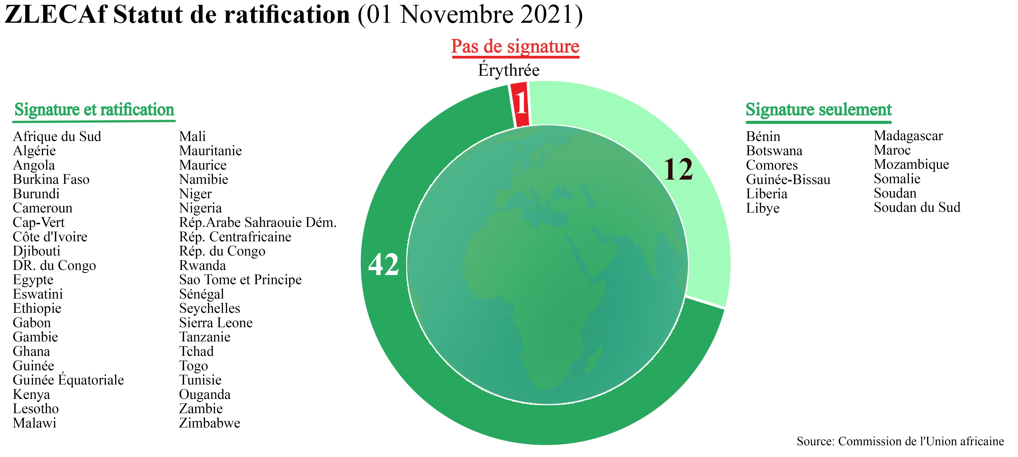
Statut de ratification de l’Accord de la ZLECAf

Slide 13
ZLECAf : Status de négociations
Commerce des marchandises:
43 pays ont soumis leurs offres tarifaires sur les marchandises, représentant 78 % des États membres de l'UA, avec des soumissions consolidées de 4 unions douanières (CEMAC, CEDEAO + Mauritanie, EAC et SACU).
28 des 43 offres des États membres sur les marchandises pour la libéralisation tarifaire ont atteint le seuil - 90 % des lignes tarifaires à libéraliser complètement.
87,7 % des lignes tarifaires ont fait l'objet d'un accord de RdO. Les RdO des CER s'appliquent aux lignes tarifaires restantes de 12,3 % (sur des bases temporaires).
  Commerce des services:
  5 secteurs prioritaires à libéraliser : services financiers, transports, télécommunications/technologies de l'information, services professionnels, tourisme.
  46 pays africains ont soumis leurs offres de services. La CEMAC, la CAE et la CEDEAO ont présenté des offres de services consolidées.
  Questions de la phase II : Investissement, droits de propriété intellectuelle, politique de concurrence, commerce numérique, femmes et jeunes dans le commerce.
  Des comités techniques ont été créés par les ministres et leurs mandats ont été approuvés pour les questions de politique de concurrence, de droits de propriété intellectuelle et d'investissement. Les protocoles sont en cours d'élaboration.
  Les protocoles relatifs au commerce numérique et au commerce des femmes et des jeunes sont au stade de la consultation.

Slide 14
Effets attendus de la ZLECAf : Preuves empiriques (CEA)

Slide 15
Impacts potentiels attendus

Slide 16
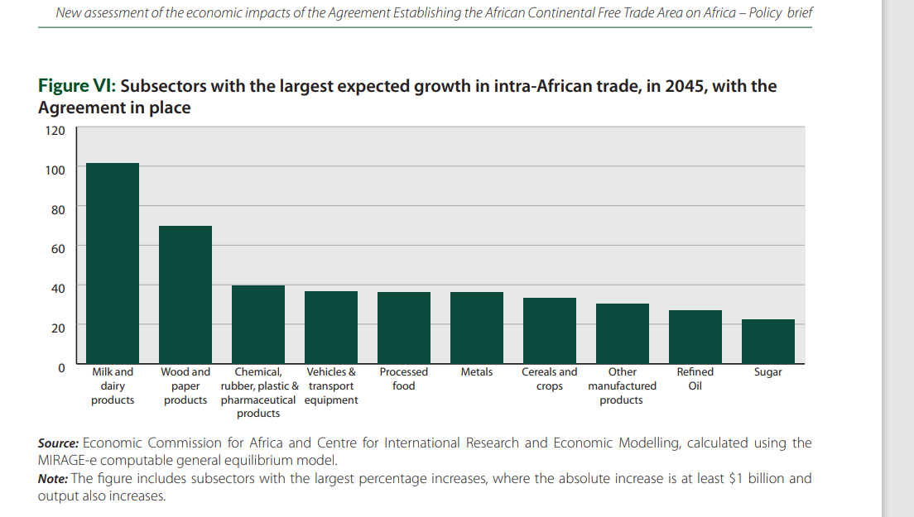
ZLECAf : impacts attendus - exportations intra-africaines
Les 10 principaux gains en matière d'exportations intra-africaines par secteur, par rapport au scénario de base sans ZLECAf en place - 2045 - milliards de dollars (différents scénarios)
Les augmentations les plus importantes sont attendues dans les exportations de lait et de produits laitiers, de bois et de papier, de caoutchouc chimique, de plastique et de produits pharmaceutiques, de véhicules et de transports, de produits alimentaires transformés, de métaux, de céréales et de cultures, d'autres produits manufacturés, d'huiles raffinées et de sucre.
Source: UNECA

Slide 17
ZLECAf et inclusion (femmes et jeunes)
L'accord reconnaît l'importance de l'égalité des sexes et de l'amélioration de la capacité d'exportation des fournisseurs informels, des MPME, des femmes et des jeunes.
Augmentation prévue des exportations des secteurs à prédominance féminine dans l'industrie manufacturière et l'agriculture et ajout de valeur le long des chaînes de valeur.
Augmentation prévue des exportations intra-africaines dans les industries à forte intensité de main-d'œuvre, salaires peu qualifiés.
Renforcement des chaînes de valeur régionales, coopération douanière, facilitation des échanges.
Mécanismes permettant de s'attaquer aux barrières non tarifaires.
Protocole sur les femmes et les jeunes en cours d'élaboration

Slide 18
Deliberate actions to harness the benefits of the AfCFTA
Les avantages attendus de la ZLECAf ne seront pas automatiques :
Poursuivre la ratification de l'accord
Les États membres doivent :
Mettre en œuvre l'accord de manière efficace
Adopter les stratégies de la ZLECAf et déployer les plans d'action
Investir dans le développement des compétences et l'éducation
Rôle clé du secteur privé et des partenaires du développement
Infrastructures, services (par exemple, secteurs prioritaires, logistique, santé et éducation), biens (par exemple, agriculture, agroalimentaire, fabrication, etc.)
Investir dans des secteurs qui les intéressent, qui sont stratégiques pour l'Afrique et qui présentent un potentiel pour les CVR

Slide 19
Conclusion
La mise en œuvre de la ZLECAf est cruciale pour construire des économies africaines diversifiées et plus fortes;
Les résultats attendus de la ZLECAf ne se produiront pas du jour au lendemain : des efforts intégrés sont nécessaires à tous les niveaux pour la mise en œuvre;
Nécessité d'actions/efforts délibérés par le biais de stratégies efficaces et intégrées pour maximiser les avantages de l'accord tout en minimisant les risques potentiels ;
Identification des opportunités de développement/intégration des chaînes de valeur ;
l'identification des contraintes et la définition d'actions visant à éliminer les obstacles ;
Mise en œuvre inclusive de la ZLECAf ;
Le secteur privé : pivot dans la mise en œuvre de la ZLECAf.

Slide 20
Merci!
www.uneca.org
girma6@un.org Mahlet Girma Bekele

